Slide 1
DBROUTE 设计与使用
龙海生

Slide 2
大纲
支持mysql保存数据量级（上亿，先预估数据量再建库表）
数据分布单库多表、多库多表
分库规则(id % n、一致性hash、虚拟节点Hash)
单库事务支持(事务中超过一个数据源，抛出异常)
php操作myql方式可配置为 mysqli 和 pdo,零切换成本
单个页面请求,只要数据库名相同,都使用同一个数据库连接
唯一数字型主键生成策略
支持读写分离,读库可配置为多个,用逗号分隔.

Slide 3
功能介绍
连接查询支持一个逻辑表同多个实体表,但不见意使用.
支持事务中的 select 走主库查询，以避免事务中查询延时(从库数据同步可能有延时),事务结束之后的查询依然走从库查询.
所有sql语名都使用cls_dbroute类操作,不论是分表的还是未分表的.
支持逻辑列的in查询(支持逻辑表,不包含日期分表).
支持遍历所有库表(分表的逻辑表,不包含按日期分表)的分页查询，如订单分成1024个表，此方法将查询1024个表后，合并结果集，再返回结果,不建议使用,默认只取前二十条记录.
sql语句对开发者透明.
未来考虑使用zookeeper实现心跳监测

Slide 4
DBROUTE产生原因
MYSQL单表支持数据量有限，单表一般百万级别
系统业务需要
多库表对开发者SQL书写透明
读写分离

Slide 5
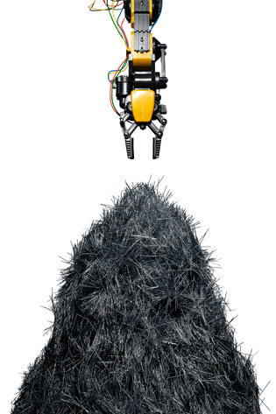
背景
MYSQL如何存储上亿的数据?
Notes:
1.搜索
a。图书馆例子
2.分布式的引入
3.存储 存储的引入
a。数据量较小
b。海量数据，但相对静态的数据
c。海量数据，实时数据
4.海量*海量

Slide 6
大数据量支持 MYSQL
同一业务数据存放至单库多表
同一业务数据存放至多库多表

Slide 7
多库表主键唯一
建立主键关系表（主键，逻辑列名，上一次主键ID，更新时间）
取插入主键时，先从缓存中读取主健值，如缓存中有值，取出再将剩余值放回缓存
缓存中无值，取数据库中的上一次主键ID值，并放至缓存中（增加递增步长），更新主键关系表中的上一次主键ID值
操作主键关系表时，锁表，for update
读缓存数据时，加排他锁，文件锁实现

Slide 8
SQL如何路由到物理表
通过每个库放多少张表，总共多少表来确定数据库数目
根据逻辑列的值来确定物理表存在哪个库中及表名
读写分离需要配置在config.php中
开发者透明：Select user_name,mobile from user where user_id=#user_id# (user为逻辑表名，user_id为逻辑列名即分表的列)
现在dbroute采用取余的方式实现库表分离

Slide 9
开发者书写SQL(OrderModel.php)
SQL语句中的参数必须以#开头#结尾
insert update delete getAll getRow getOne getColumn 方法参数的params数组中必须包含分库的逻辑列
selectByIn方法支持逻辑列的in查询，不支持between…and、大于等于、小于等于、大于、小于范围操作
queryResultFromAllDbTables方法查询所有库表，将在所有库表上执行sql语句，此方法性能很差，不见意使用
begin方法，开启事务
commit方法，提交事务
rollBack方法，回滚事务

Slide 10
selectByIn查询原理
根据传递进来的逻辑列参数值（array）
分别根据总表数来重新排列，将相同余数值放在同一个数组中
如（1,1025,2,1026,2049,10），总表数为1024，最终将遍历三个表 order_0001、order_0002、order_0010
将以上三次查询的结果合并
排序并取出结果集，默认为20条，具体条数可传参
public function queryAllByIn(){
$params['size']=50;
$params['sort_filed']='id';
$params['id']=0;
$params['sort_order']='asc';
$params['user_ids']=array(1,1025,2,1026,2049,10);
return $this->db->selectByIn("select id,user_id,order_sn,add_time from order where id>#id# and user_id in(#user_ids#) order by id asc limit 0,30 limit 0,30",$params);
}

Slide 11
读写分离配置
Config.php中要配置key为read_db_hosts的数组值
PDO操作方式
Config.php中要key为MYSQL_EXTEND的值配置为mysql_pdo
MYSQLI操作方式
Config.php中要key为MYSQL_EXTEND的值配置为mysqli
其他
不见意在分表的表上进行join查询

Slide 12
Q & A

Slide 13
THANKS

